Slide 1
муниципальное общеобразовательное учреждение
«Средняя школа № 4»
Единый методический семинар_ Функциональная грамотность: новый вызов
Функциональная грамотность как результат образования: требования к составлению заданий
по формированию ФГ
Переславль-Залесский, Январь_2022

Slide 2
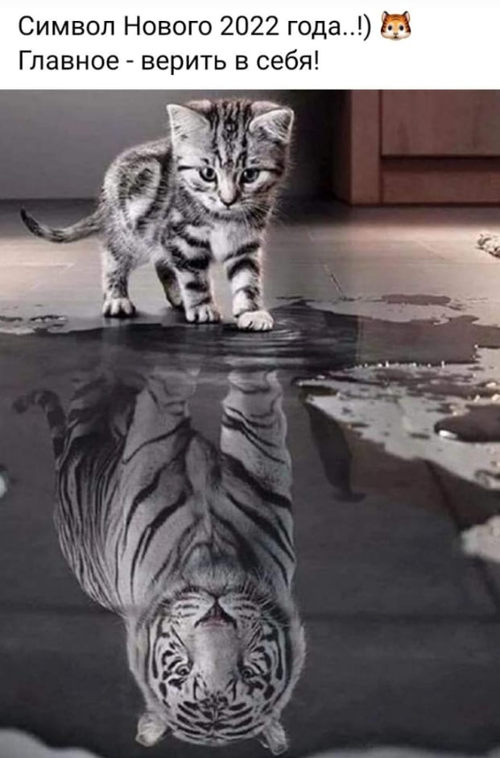

Slide 3
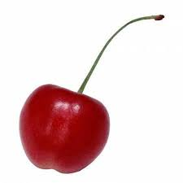
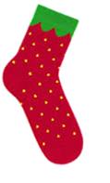
Может ли 1+ 1= 1 быть верным и в каком случае?
+
=
+
=
+
=

Slide 4
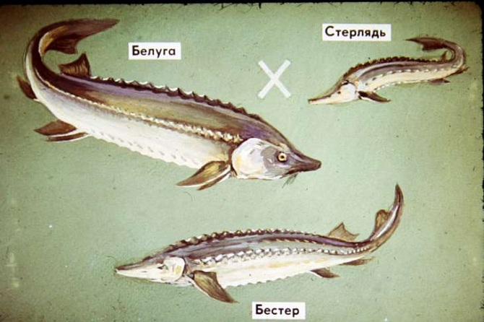
Разрушаем Стереотипы

Slide 5
муниципальное общеобразовательное учреждение
«Средняя школа № 4»
Единый методический семинар_ Функциональная грамотность: новый вызов
Функциональная грамотность как результат образования: требования к составлению заданий
по формированию ФГ
Телегина О.В., зам.директора по УВР
Переславль-Залесский, Январь_2022

Slide 6
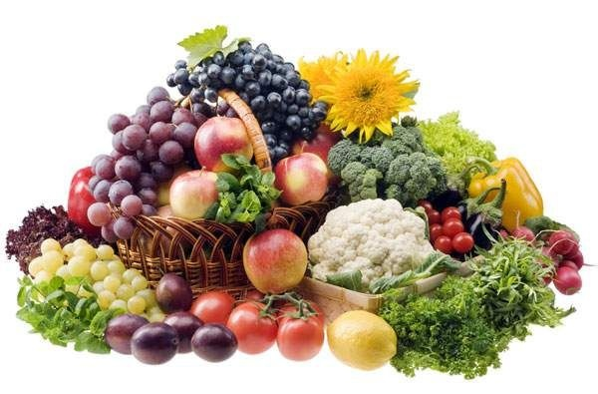
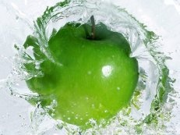
Лавка возможностей
«Дайте мне, пожалуйста, вон тот фрукт», —попросил покупатель
«Мы не торгуем плодами, мы торгуем семенами…»,-ответил хозяин
Ничему тому, что важно знать, научить нельзя - все, что может сделать учитель-это указать дорожки
Ричард Олдигтон

Slide 7
Формирование ≠ оценка
Как различить оценку и формирование ФГ

Slide 8
Задание на ОЦЕНКУ сформированности ЧГ
«Предшественниками самолётов были планеры – летательные аппараты, похожие на птиц. Мотора у них не было. Их запускали с холма или с обрыва».
Задание: Что означает слово «планер»? Дайте объяснение для толкового словаря на основе текста.
Ответ: планер – это летательный аппарат без мотора.
Умение: понимать значение слова или выражения на основе контекста

Slide 9
Задание на ОЦЕНКУ сформированности ЧГ
«Предшественниками самолётов были планеры – летательные аппараты, похожие на птиц. Мотора у них не было. Их запускали с холма или с обрыва».
Задание: Что означает слово «планер»? Дайте объяснение для толкового словаря на основе текста.

Slide 10
Оценка ЧГ | Формирование ЧГ
Задание: Что означает слово «планер»? Дай объяснение для толкового словаря на основе текста. | 1. Найдите в тексте предложение, из которого можно выписать словосочетание, объясняющее значение слова планер. 2. В каком предложении содержится дополнительная информация, позволяющая дать более точное определение слова планер? Сформулируйте это определение. 3. Обсудите определения слова планер в группах. Выберите самое точное. 4. Обратитесь к толковому словарю и сравните получившийся результат

Slide 11
Задание:
Достаточно ли сведений в рецепте для того, чтобы приготовить клубничное суфле?
А. Да; Б. Нет
2. Объясни, почему ты так считаешь?

Slide 12
Задание:
Достаточно ли сведений в рецепте для того, чтобы приготовить клубничное суфле?
А. Да; Б. Нет
2. Объясни, почему ты так считаешь?

Slide 13
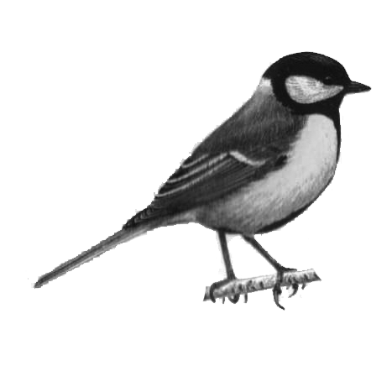
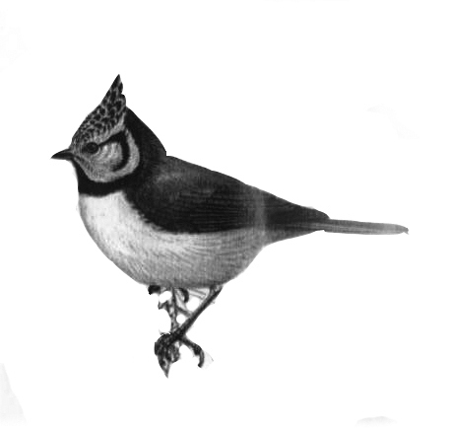
Задание. На что нужно смотреть, чтобы в наблюдении отличить большую синицу от хохлатой. Составь план наблюдения (не меньше
4 пунктов).
План наблюдения:
_________________________________________________________________________________________________________________________________________________________________
1. Компетенция: научное объяснение явлений
1.1. Применить соответствующие естественнонаучные знания для объяснения явления.
2. Компетенция: понимание особенностей естественнонаучного исследования
2.2. Предлагать или оценивать способ научного исследования данного вопроса.

Slide 14
Практическая работа
1. Какие из предложенных заданий являются заданиями на оценку, а какие на формирование ФГ (укажите вид ФГ)?
2. Определите какие умения формируются или оцениваются в предложенных ситуациях.

Slide 15
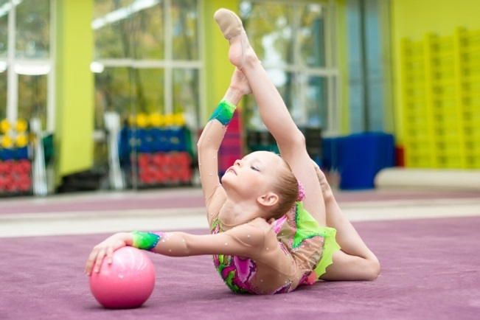
Естественнонаучная, читательская грамотность
(биология, физическая культура 9 класс)
Обсудим!
Задание. Настя решила заниматься видом спорта, изображенным на картинке. Изучите данное изображение и ответьте на вопросы
1) Каким видом спорта решила заниматься Настя? (1. Находить и извлекать информацию.1.1 Находить и извлекать одну или несколько единиц информации, расположенных в одном фрагменте текста
2) С какой системой организма связан данный вид спорта? (1 Компетенция: научное объяснение явлений 1.1. Применить соответствующие естественнонаучные знания для объяснения явления).
3) Почему данным спортом нужно начинать заниматься с раннего возраста? (1 Компетенция: научное объяснение явлений 1.1. Применить соответствующие естественнонаучные знания для объяснения явления).
4) Какие медицинские противопоказания могут быть к данному виду спорта?
4. Использовать информацию из текста 4.3 Формулировать на основе полученной из текста информации собственную гипотезу

Slide 16
Обсудим!
Изобразительное искусство. 5 класс
Тема урока: «Русская народная вышивка»
Формирование ЧГ
1. Находить и извлекать информацию
1.1. Определять место, где содержится искомая информация (фрагмент текста, гиперссылка, ссылка на сайт и т.д.)
1.2. Находить и извлекать одну или несколько единиц информации
Находить и извлекать одну или несколько единиц информации, расположенных в одном фрагменте текста
4. Использовать информацию из текста (4.2. Использовать информацию из текста для решения практической задачи с привлечением фоновых знаний)
2. Интегрировать и интерпретировать информацию (2.3. Понимать значение неизвестного слова или выражения на основе контекста)
4. Использовать информацию из текста (4.3. Формулировать на основе полученной из текста информации собственную гипотезу)

Slide 17
Обсудим!
ИСТОРИЯ
Формирование ЧГ
Задание 1 | 2. Интегрировать и интерпретировать информацию 2.2. Понимать смысловую структуру текста (определять тему, главную мысль/идею, назначение текста)
Задание 2 | 1. Находить и извлекать информацию Находить и извлекать несколько единиц информации, расположенных в разных фрагментах текста 1.2. Находить и извлекать одну или несколько единиц информации
Задание 3 | 2. Интегрировать и интерпретировать информацию 2.5. Соотносить визуальное изображение с вербальным текстом
Задание 4 | 2. Интегрировать и интерпретировать информацию 2.5. Соотносить визуальное изображение с вербальным текстом 2.3. Понимать значение неизвестного слова или выражения на основе контекста 4. Использовать информацию из текста 4.3. Формулировать на основе полученной из текста информации собственную гипотезу 2. Интегрировать и интерпретировать информацию 2.6. Формулировать выводы на основе обобщения отдельных частей текста

Slide 18
Обсудим!
Математическая грамотность,
читательская грамотность (оценка)
применять математические понятия, факты, процедуры
Выполнять действия с натуральными числами,
интерпретировать, использовать и оценивать математические результаты
Выполнять реальные расчёты с извлечением данных из таблицы и текста;
1. Находить и извлекать информацию
находить и извлекать несколько единиц информации, расположенных в разных фрагментах текста
4. Использовать информацию из текста
4.1. Использовать информацию из текста для решения практической задачи

Slide 19
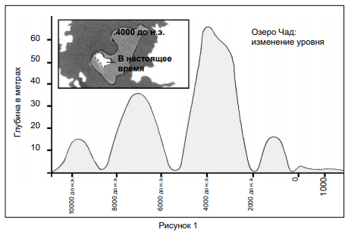
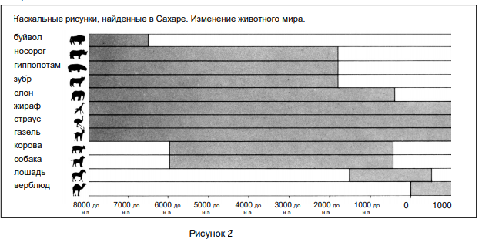
ОЗЕРО ЧАД (пример открытого задания )
Обсудим!
На рисунке 1 показано изменение уровня глубины озера Чад в североафриканской части пустыни Сахара. Озеро Чад полностью исчезло примерно 20 000 лет назад до нашей эры в течение последнего Ледникового периода. Примерно 11 000 лет назад до нашей эры оно появилось вновь. Сегодня уровень его глубины примерно такой же, каким он был в 1000 году нашей эры.
На диаграмме, представленной на рисунке 2, показаны наскальное искусство в Сахаре (древние рисунки или живопись, найденные на стенах пещер) и изменения в животном мире.

Slide 20
Вопрос 1: Какова глубина озера Чад на сегодняшний день?
A Около двух метров.
B Около пятнадцати метров.
C Около пятидесяти метров.
D Оно полностью исчезло.
E Информация об этом отсутствует.
1.. Находить и извлекать информацию (ЧГ)
1.1. Определять место, где содержится искомая информация (фрагмент текста, гиперссылка, ссылка на сайт и т.д.)
1.2. Находить и извлекать одну или несколько единиц информации
Читать, заполнять и интерпретировать данные таблиц, столбчатой и круговой диаграмм;(МГ)

Slide 21
Вопрос 2 Определите, какой период времени (какой примерно год) соответствует начальной точке графика на рисунке 1.
1.. Находить и извлекать информацию (ЧГ)
1.1. Определять место, где содержится искомая информация (фрагмент текста, гиперссылка, ссылка на сайт и т.д.)
1.2. Находить и извлекать одну или несколько единиц информации
Читать, заполнять и интерпретировать данные таблиц, столбчатой и круговой диаграмм;(МГ)

Slide 22
Вопрос 3: Почему автор выбрал именно этот год в качестве начальной точки на графике?
3. Осмысливать и оценивать содержание и форму текста (ЧГ)
3.6. Высказывать и обосновывать собственную точку зрения по вопросу, обсуждаемому в тексте
3. Компетенция: интерпретация данных и использование научных доказательств для получения выводов (ЕНГ)
3.2. Преобразовывать одну форму представления данных в другую

Slide 23
Вопрос 4: Рисунок 2 основан на предположении о том, что:
A. Животные, изображенные на наскальных рисунках, обитали в районе озера Чад в то время, когда их рисовали
B. Художники, рисовавшие животных, имели высокую технику рисунка.
C. Художники, рисовавшие животных, имели возможность путешествовать на дальние расстояния.
D Не было попытки приручить животных, изображенных на наскальных рисунках.
2. Интегрировать и интерпретировать информацию
2.4. Устанавливать скрытые связи между событиями
или утверждениями

Slide 24
Вопрос 5: Для ответа на этот вопрос вам нужно объединить информацию, представленную на рисунках 1 и 2. Исчезновение носорога, гиппопотама и зубра с наскальных рисунков пустыни Сахара произошло:
A. В начале самого последнего Ледникового периода.
B. В середине периода, когда глубина озера Чад достигала наивысшего уровня.
C. После того, как уровень озера Чад снижался в течение более тысячи лет.
D. В начале непрерывного сухого периода.
2. Интегрировать и интерпретировать информацию
2.4. Устанавливать скрытые связи между событиями или утверждениями

Slide 25
Концептуальные рамки для разработки заданий
Оцениваемые компетенции
Структура заданий
Содержательная область
Тип текста (ЧГ)
Реальная ситуация
Уровень сложности
Контекст
Формат ответа

Slide 26
 | Читательская | Математическая | Естественнонаучная
Содержа-тельная область | Типы и форматы текста (сплошной, не сплошной, составной, смешанный…) | Разделы математики пространство и форма; изменение и зависимости; неопределенность и данные; количество | Естественнонаучные предметы, методология Содержательное знание Процедурное знание
Контекст | Ситуации функционирования текста личный общественный практический образовательный | мир индивидуума, социума, образования и науки общественная жизнь; личная жизнь; образование/профессиональ-ная деятельность; научная деятельность | здоровье;  природные ресурсы; окружающая среда; опасности и риски; связь науки и технологий
Оценивае-мые компетен-ции | 1. находить и извлекать информацию 2. ннтегрировать и интерпретировать информацию 3. осмысливать и оценивать содержание и форму текста 4. использовать информацию из текста | формулировать ситуацию математически применять математические понятия, факты, процедуры интерпретировать, использовать и оценивать математические результаты 4. рассуждать | 1. научно объяснять явления; 2. понимать основные особенности естественнонаучного исследования; 3. интерпретировать данные и использовать научные доказательства для получения выводов.

Slide 27
Системно-деятельностый, компетентностый подход в обучении
«Человек, который почувствовал ветер перемен, должен строить не щит от ветра, а ветряную мельницу»
Стивен Кинг
Функциональная грамотность
Что это?
Как это устроено?
Как её сформировать?
Как отследить её сформированность?

Slide 28
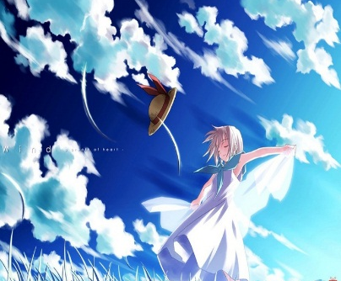
Пессимист жалуется на ветер.
Оптимист ждет, что ветер переменится.
Лидер поворачивает паруса по ветру.
Джон Максвелл

Slide 29
В помощь учителю
http://skiv.instrao.ru/bank-zadaniy/ Банк заданий для формирования и оценки функциональной грамотности обучающихся основной школы (5-9 классы)
http://www.centeroko.ru/pisa15/pisa15_pub.html Примеры заданий по математической грамотности
https://fipi.ru/otkrytyy-bank-zadaniy-dlya-otsenki-yestestvennonauchnoy-gramotnosti Открытый банк заданий для оценки естественнонаучной грамотности (VII-IX классы)
https://fipi.ru/metodicheskaya-kopilka/zadaniya-dlya-5-9-klassov Задания для 5–9 классов по истории, обществознанию, биологии, физике, химии

Slide 30
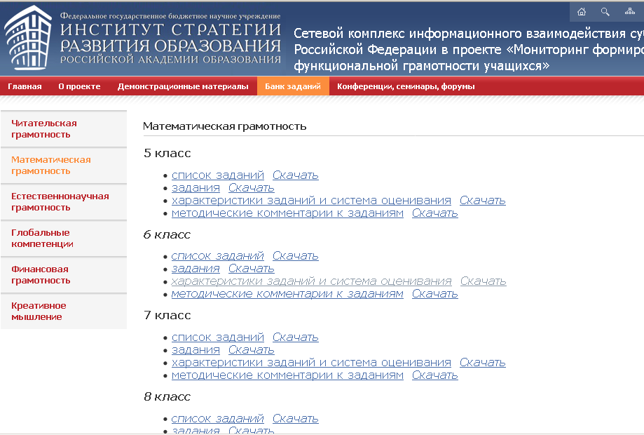
http://skiv.instrao.ru/bank-zadaniy/matematicheskaya-gramotnost/

Slide 31
Практикум
Составить задания на формирование функциональной грамотности, по одному на каждую компетенцию
2. Оформить Методический паспорт к заданию

Slide 32
Мы вместе, а значит, у нас всё
обязательно получится!

